Slide 1
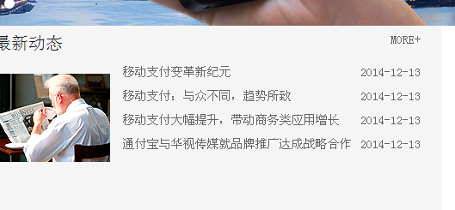
首页
点击不进去
在【关于我们】增加一个【新闻中心】页面，链接里边的内容，这个内容以往的官网是有的，以往官网内容可以咨询我司技术

Slide 2
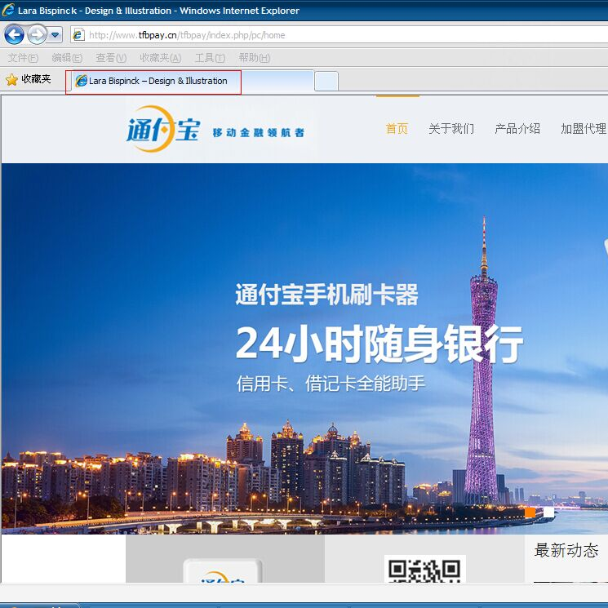
首页
红框这里以前官网是怎么写标题栏的就要承继

Slide 3

首页
刷卡器的效果图也从立体变成扁平，如果需要图片可以找我公司设计要图

Slide 4

首页
网站地图，帮助中心，联系我们，点击不进去
在【联系我们】请链接进入【关于我们】-【联系我们】，其他的应该链接到哪里烦请给专业建议，如果不应该存在的话请删掉

Slide 5

首页
点击这个没法跳进【加盟代理】页面

Slide 6

首页
点击这个没法跳进【产品介绍】页面

Slide 7
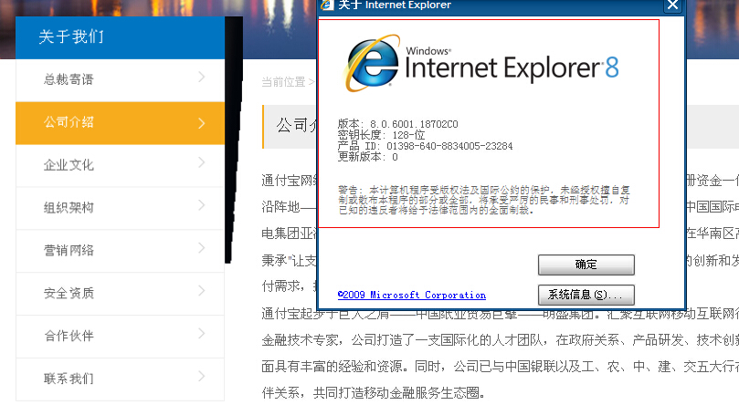
关于我们
关于兼容性的问题，应该说明过了，主要兼容IE的，版本范围可以主要考虑7-11

Slide 8
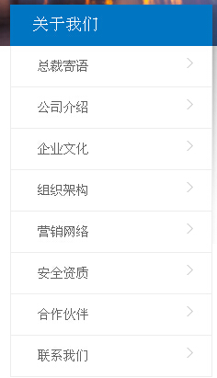
关于我们
此处增加【新闻中心】

Slide 9
关于我们
公司简介改成公司介绍

Slide 10
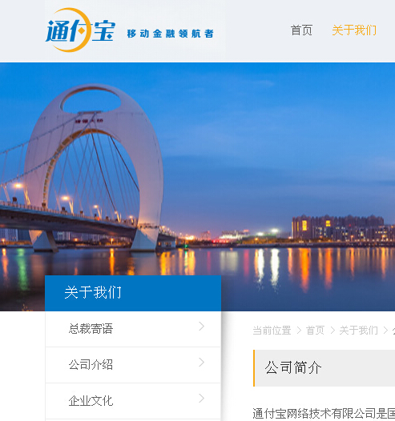
关于我们
点击进入【关于我们】呈现第一页为【总裁寄语】

Slide 11
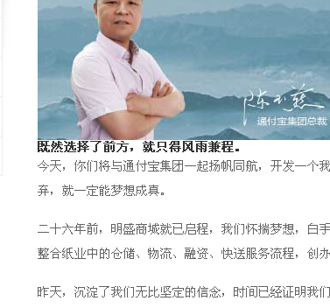
关于我们
字体排版有问题，全部都顶格摆放了，应该首行空两格，图和字太紧密

Slide 12
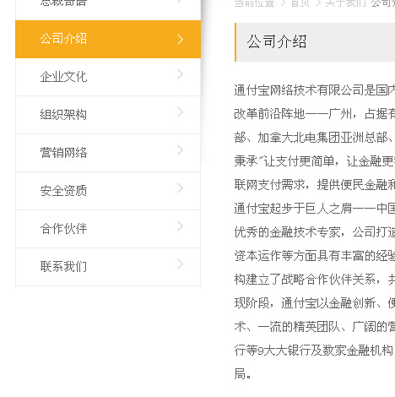
关于我们
字体排版有问题，全部都顶格摆放了，应该首行空两格

Slide 13
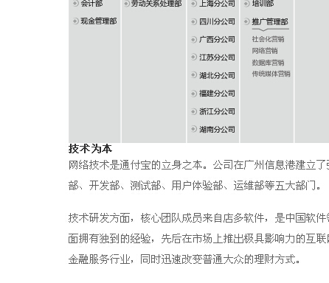
关于我们
字体排版有问题，全部都顶格摆放了，应该首行空两格，图和字太紧密

Slide 14
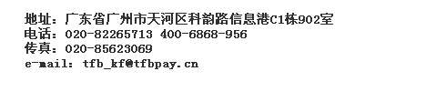
关于我们
字体和别的页面字体统一

Slide 15
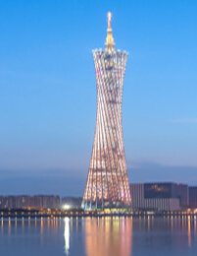
关于我们
图片拉伸过度，其他页面也请替换

Slide 16
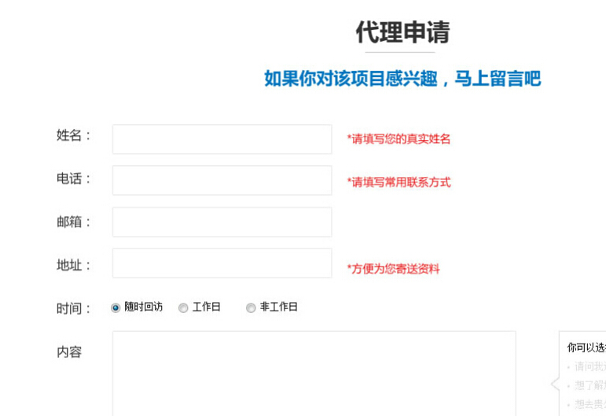
加盟代理
代理申请的内容，只做成图片没弄成页面信息，这个请设计那边修正一下给出

Slide 17
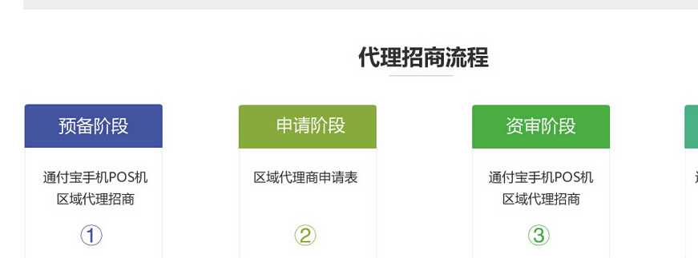
加盟代理
代理加盟流程

Slide 18
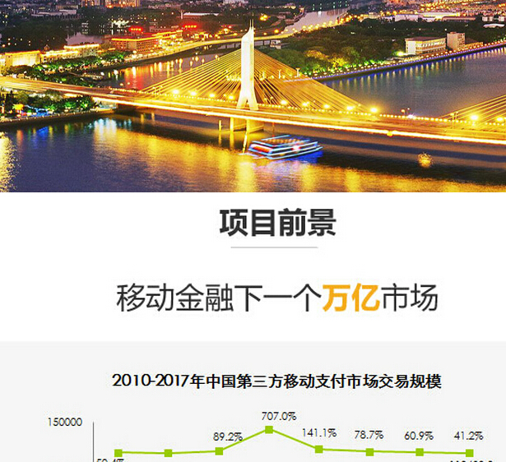
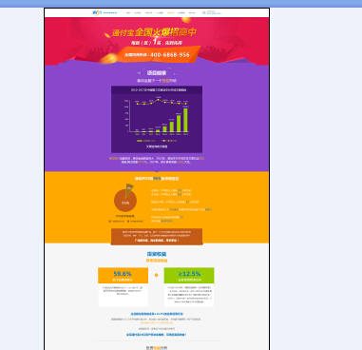
加盟代理
图错了，请换回来

Slide 19
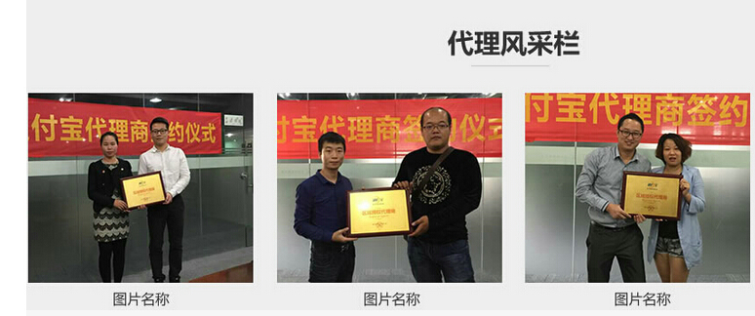
加盟代理
1、去掉图片名称
2、此处应该是滚动播放的，应该有可以左右滚动播放的指示

Slide 20

产品介绍
产品介绍页里头，最上方的下载，原来做的点击和图片切换效果整个都没了，那里不是要放一个静态图的

Slide 21
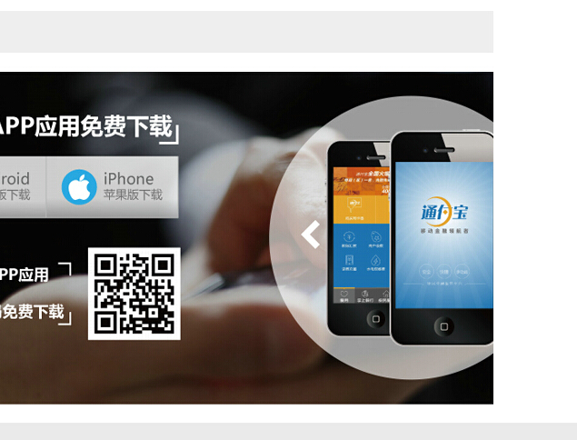
在线商城
图没了一半

Slide 22
用户中心
用户中心的设计效果保留，但是页面还是先链接原来的平台吧，谢谢

Slide 23
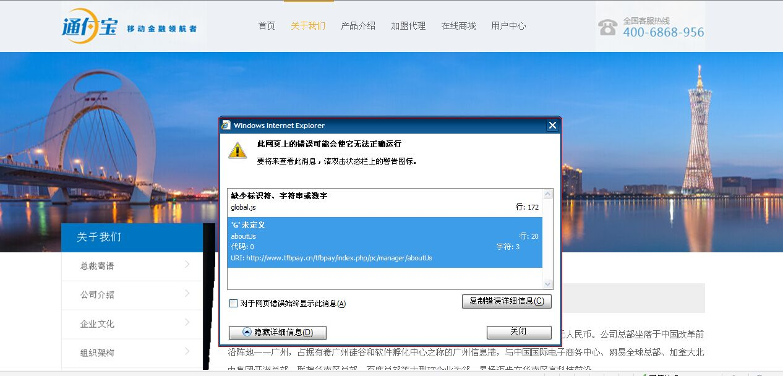
脚本错误
脚本错误请每页自查

